Slide 1

Disciplina: Técnicas de programação para Games
PÓS-GRADUAÇÃO EM GAMES
Diretoria de Pós-graduação e Pesquisa
Centro Universitário Senac
Prof. M. Sc. Adilson Lopes Khouri adilson.Khouri.usp@gmail.com

Slide 2
Conteúdo Programático
Sessão | Conteúdo
12/04 | XP e banco de dados
17/04 | Introdução de estruturas de dados
19/04 | Arrays / Matrizes e Ordenação
24/04 | Recursão - fatoriais, Fibonacci, busca binária, busca ternária
26/04 | Lista Ligada
03/05 | Pilha, Fila
08/05 | Hash
10/05 | Árvore Binária
15/05 | Heap
17/05 | Grafos
22/05 | Binary space partition tree, Quadtree and Octrees
24/05 | Prova

Slide 3
Recursão
O que é recursão? Uma função que chama ela mesma diversas vezes até convergir em um caso básico do problema, de solução simples. Após atingir esse caso, ela combina todos os resultados intermediários até retornar a solução do problema.
É um paradigma computacional muito poderoso, permite resolver problemas de forma simples. Programas recursivos tem uma tendência de serem menores que sua abordagens iterativas.
Está relacionada com conceito de indução matemática.

Slide 4
Indução matemática
Indução matemática é uma técnica matemática para provar asserções sobre números naturais
Dado um teorema T com parâmetro N, que é um número natural. Precisamos provar que T é válido.
Usando indução matemática fazemos o seguinte procedimento:
Provamos T para n = 1 (chamado caso base)
Para todo T onde N > 1, se T é válido para n-1 então é válido para N (passo indutivo)

Slide 5
Indução matemática
Por que isso funciona? Por que apenas essas duas condições são suficientes?
Simples, as condições 1 e 2 implicam que T é válido para n = 2..
Pela condição 2, se for válido para 2 será para 3.... e assim sucessivamente.

Slide 6
Indução matemática
Um exemplo matemático, a soma dos n primeiros números naturais n, pode ser escrita como: S(n) = 1+2+...+n. Sabemos que isso é a soma de uma PA com r = 1, como provar que a soma desses números é dada pela fórmula fechada: S(n) = n*(n+1)/2 ?
Podemos usar indução!
Passo base: n = 1 S(1) = 1 (trivial)
Passo Indutivo:
S(n) = S(n-1) + n <=>
((n-1) *(n-1+1) )/2 + n <=>
n*(n+1) / 2
A partir da hipótese indutiva com parâmetro n-1 (fórmula fechada) chegamos em n provando por indução que funciona \o/

Slide 7
Indução matemática e recursão
Qual a relação de indução matemática com recorrência?
Tomemos o exemplo anterior, provado matematicamente válido. Seria viável programar com aqueles casos bases e indutivos?
O programa abaixo servirá como exemplo da relação entre indução e recorrência. Vamos analisar ele.
public static int somaPARecursiva(n){
if(n == 1){return 1;} //caso base
else{
return somaPARecursiva(n-1) + n;//caso indutivo
}
}

Slide 8
Indução matemática: Exercício
Como multiplicar dois números sem usar o operador de multiplicação? Programar a versão iterativa e a recursiva...

Slide 9
Indução matemática: Exercício
A sequência de Fibonacci pode ser escrita como:
F(n) se n <= 1 então retorne n;
caso contrário f(n-1) + f(n-2)
Vamos programar esse algoritmo....

Slide 10
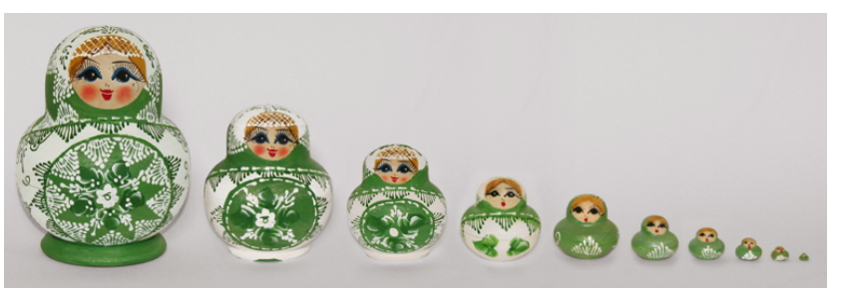
Indução matemática
Uma analogia usada para compreender recursão são as bonecas russas matrioskas

Slide 11
Indução matemática “Forte”
Indução forte é uma estratégia parecida com indução fraca mas que origina algoritmos baseados em divisão e conquista.
Novamente devemos provar o caso base:
N = 1
Mas agora, ao invés de provar para n-1 vamos provar que a hipótese é válida para qualquer k<n

Slide 12
Indução matemática “Forte”
Citar algoritmo de exponenciação por indução forte
N = 0 então exp(a,0) = 1//caso base
Passo indutivo, sei calcular exp(a,piso(n/2))
O cálculo seria: se n%2 = 0 então exp(a,piso(n/2))^2
se n% 2 = 1 então exp(a,piso(n/2))^2
Explicar no quadro e programar!

Slide 13
Tribonacci
A sequencia de Tribonacci é muito parecida com a série de Fibonacci. A diferença é que cada elemento é a soma dos três anteriores.
Mostrar no quadro e programar com os alunos

